Slide 1
高级操作系统
第一讲：课程介绍和操作系统概述 张福新、肖俊华

Slide 2
课程介绍

Slide 3
高级在哪？
三种类型的高级操作系统课程
[接近]真实环境的实战
如MIT 6.828课程
围绕OS的研究论文讲解重要话题
CMU 15712, Harvard CS261等
重点讲教师熟悉的部分高级研究领域
如FSU COP5611重点是文件系统和分布式系统
本课程的安排
前半部分: OS的重要话题讲解加论文案例
后半部分: 结合Linux内核代码体验真实操作系统的设计

Slide 4
教学内容
拟讲的话题(可能根据需要调整)
OS组成结构
LibOS/微内核/宏内核/..
OS执行模型
事件/线程/进程
性能的测量与分析
基准测试程序/性能分析工具/仿真加速
同步
存储一致性/同步机制/各种锁
虚拟化
内存/CPU/IO虚拟化
高级文件系统(GFS/F2Fs/Nova等)?

Slide 5
教学内容（续）
Linux内核分析
内存管理
页高速缓存/页框回收
文件系统
VFS/Ext2&3
Linux I/O子系统
…

Slide 6
教学目标
深入理解操作系统
什么是操作系统
操作系统干什么
怎么设计操作系统
学习做操作系统相关的研究

Slide 7
参考资源
没有教科书
参考书
Operating Systems Concepts, 9th Edition Silbershatz, Galvin, Gagne
Operating Systems: Principles and Practice, by Thomas Anderson,Michael Dahlin, ISBN 13: 978-098-567-3512, July, 2012
Understanding Linux kernel, 3rd Edition
Linux kernel development, 3rd Edition
我们收集的部分知名高校操作系统课程资料
https://foxsen.github.io/2021/09/01/advanced-os.html

Slide 8
课后作业
论文阅读
提前阅读下一讲内容相关的论文,1-2篇必读和适量选读
代码分析报告

Slide 9
带着这些问题读论文
关键的idea是什么？
试着一句话表达（Elevator pitch）
为什么作者为这么设计？
理解设计的动机
写作这篇文章时的驱动因素？
哪些现在还成立？哪些现在已经不再成立?
他们怎么做实验来支持其论点？
论文有哪些不足之处?

Slide 10
论文的三遍阅读法
第一遍看个大概了解整体结构和主要概念
第二遍阅读细节，做些笔记
第三遍重读细节

Slide 11
课程资源
主讲教师：张福新、肖俊华
{fxzhang,xiaojunhua}@ict.ac.cn
助教:
兰彦志
https://github.com/foxsen/ictos2022

Slide 12
操作系统的定义

Slide 13
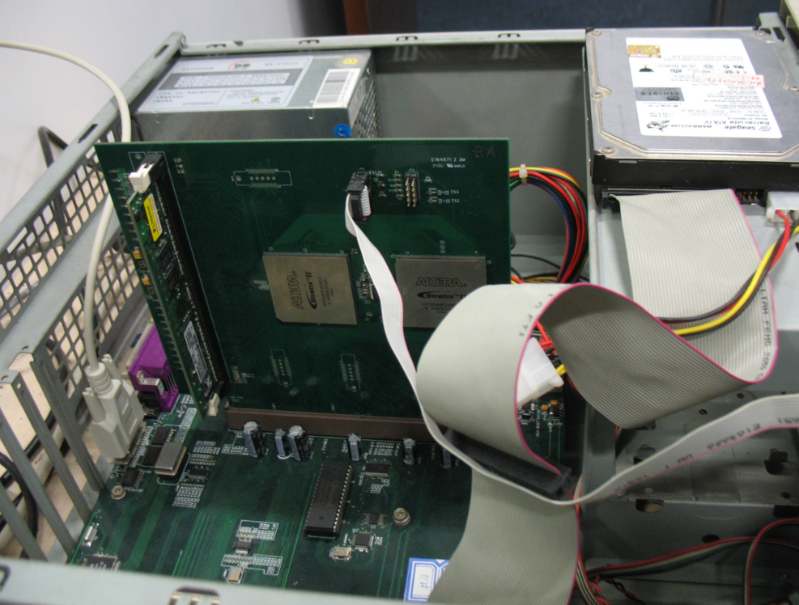
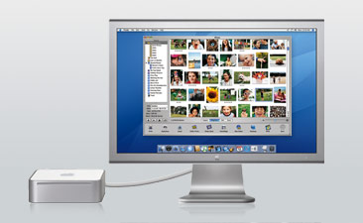
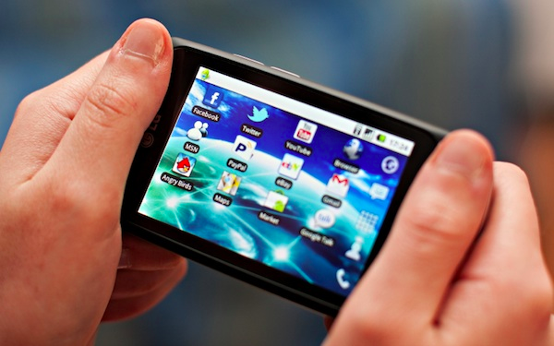
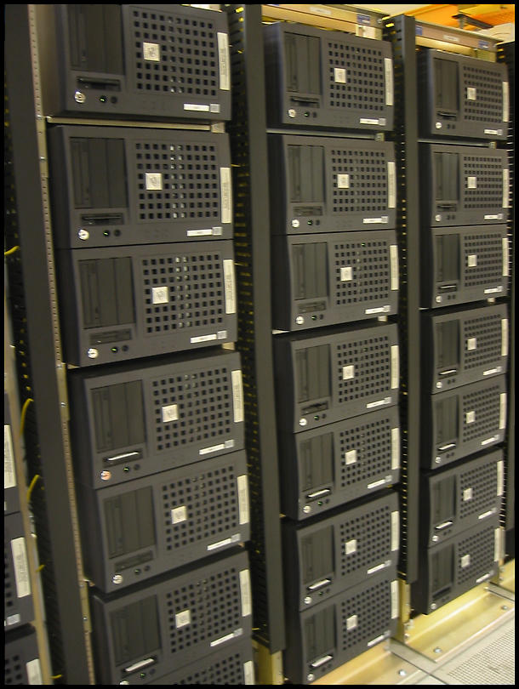
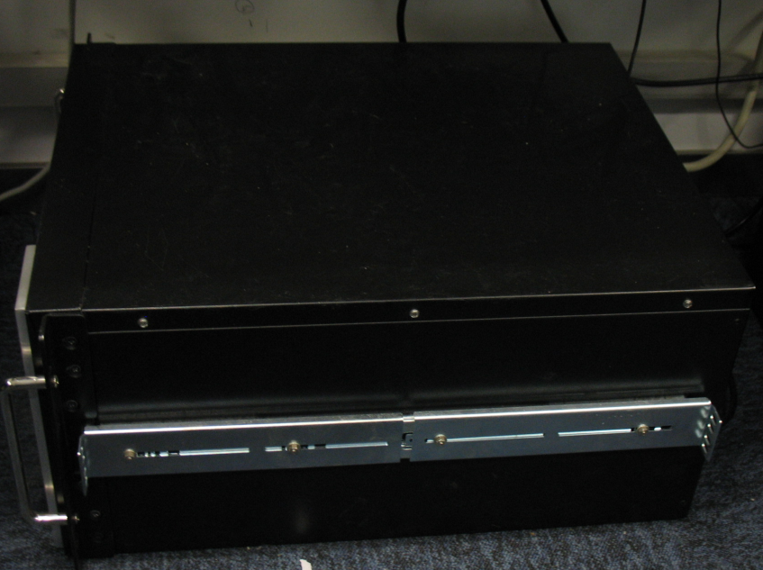
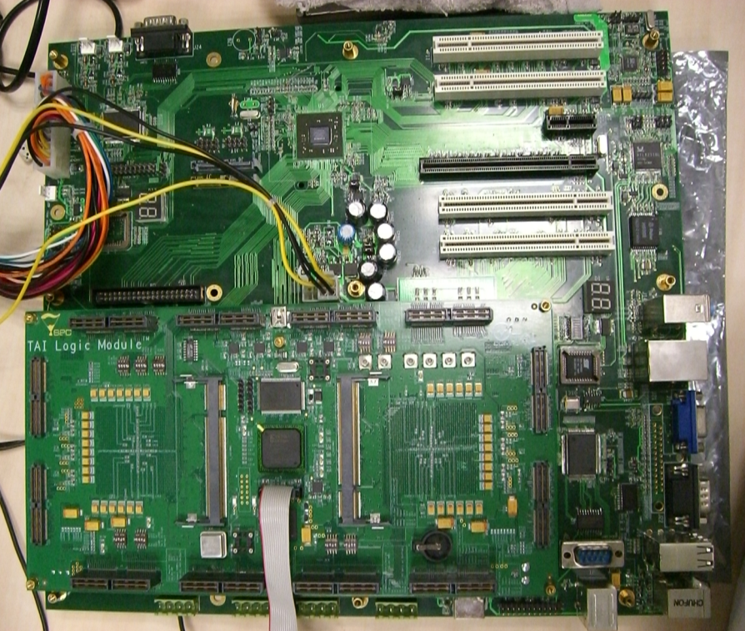
操作系统干什么?
管理计算机硬件和系统资源，提供可供编程和使用的应用环境

Slide 14
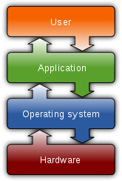
两个视角看操作系统
自底向上(bottom-up)观点
资源的管理与协调器,管理计算机上的各类资源
自上而下(top-down)观点
硬件的抽象层，将硬件转换成应用软件可以使用的抽象对象

Slide 15
OS界面1：面向硬件的计算机系统架构
指令运行环境
CPU指令集与运行环境
系统地址空间布局
内存、设备IO地址分配
中断系统
路由和编程模型
多核与互联架构
核间中断与通信机制
扩展组件的访问管理 GPU/Raid等驱动
动态外设探测管理
U盘/打印机等驱动
OS感知的系统架构6方面要素

Slide 16
OS界面2：面向软件的应用运行环境
信息展示
窗口、终端、打印机等
人机交互
键盘、鼠标、触摸屏
机机交互
网络、互联协议
API应用环境
OpenJDK/Java、.net
基础运行环境支持
Bins/libs/tools
配套辅助工具
统计、安全、管理
OS提供的运行环境主要功能

Slide 17




OS技术范畴：两个界面
服务器应用
桌面应用
数据库
OA服务
Hadoop
Linpack
在线应用
办公软件
三维图形
视频媒体
API与应用环境：为应用编程提供丰富、完备的API应用环境支持
服务器API环境
桌面API环境
JAVA
LAMP
浏览器
QT
MPI
Tomcat
Xlib/X11
X11/Gtk
上下两个面之间是创新空间
操作系统基础设施
窗口图形系统
基础图形库
图像媒体库
内核/驱动
基础C/C++库
编译器
计算机系统架构：管理复杂的计算机系统及各类外设
整机、固件与外设
固件BIOS
桌面电脑
服务器
嵌入式计算机
GPU\Raid扩展卡
USB等动态设备

Slide 18
操作系统的演化 (采用了UCR CS202的相关胶片）

Slide 19
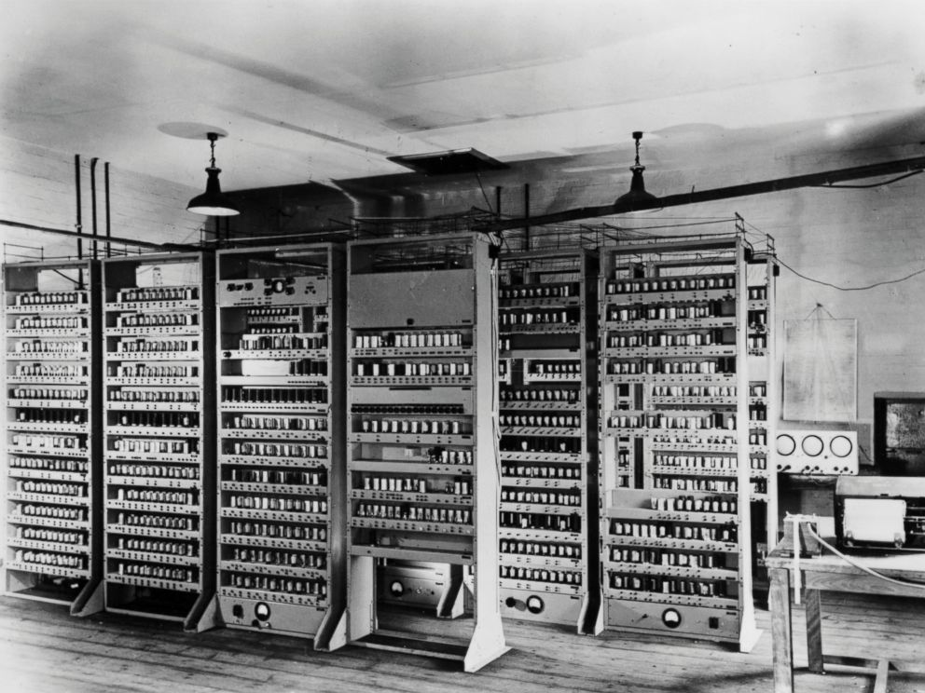
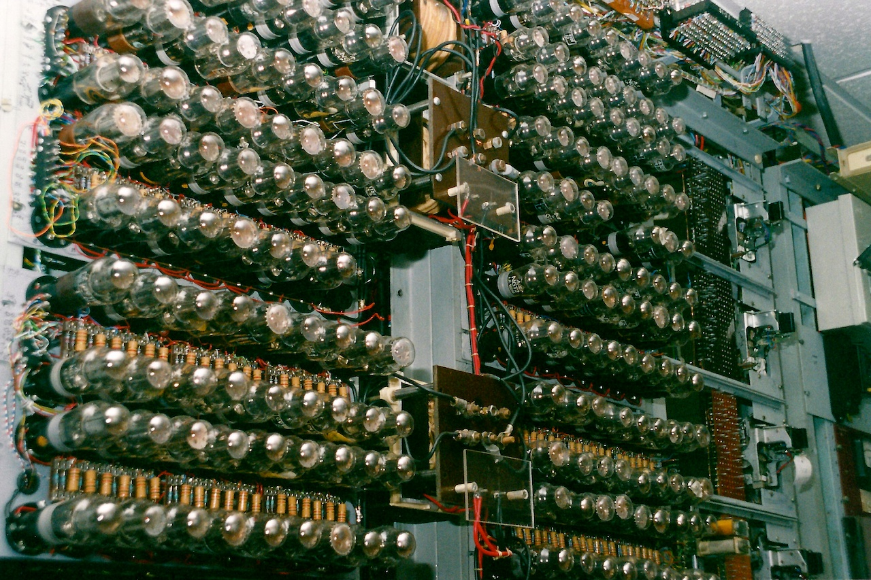
计算的曙光
Pre 1950 : 第一台计算机
各种阀门和连接
一个固定功能的程序
Example: Colossus 1943
Pre 1960 : 存储程序的机器
一次运行一个作业，操作系统是一个程序装载器
EDVAC/EDSAC, 1949; Maurice Wilkes receives Turing award

Slide 20
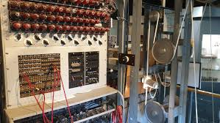
OS演化阶段0 (40s to 1955)
没有操作系统
计算机是奇异、昂贵、巨大、缓慢的实验装置
机器语言编程，用插板实现
用户坐在终端前: 计算、I/O和思考之间没有重叠
靠手工插线编程
主要用途:导弹轨迹计算
试想那样的编程
痛苦、缓慢

Slide 21
这个时期的OS进展
公共操作的子程序库
包括用于I/O的操作子程序
插板卡使得替换库成为可能，这是个巨大的进步!
操作系统的前身

Slide 22
阶段 1: 1955-1970
计算机贵; 人便宜
要有效地利用计算机 – 把人从机器面前挪走
操作系统是一个批作业管理器
装入一个作业，运行它，然后准备下一个
如果一个程序出错了，把内存记录到某个地方
更有效地利用硬件，但是越来越难调试

Slide 23
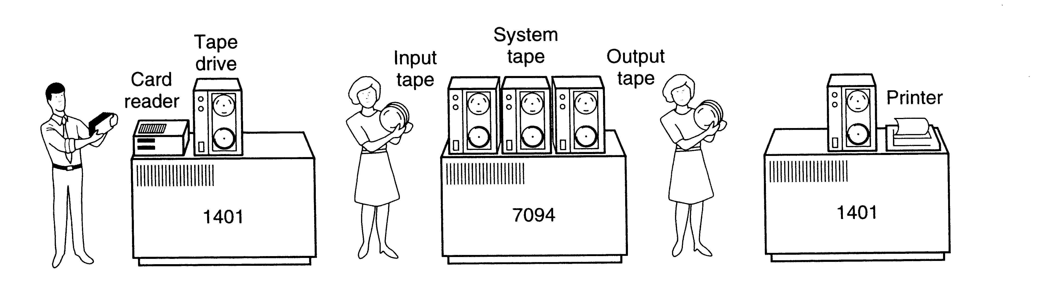
批处理
巨型机的批处理系统
一堆作业组成了一个批
例: IBM 1401/7094(后者被认为是第一个唱歌的计算机)
打孔机输入的程序缓存到高速的磁带，输出从磁带到打印机
例: English Electric Leo KDF9
32K 48-bit words 2 microsec cycle time
打孔纸带的输入缓存到磁带

Slide 24
本阶段的技术进展
数据通道和中断
允许I/O和计算的重叠
IO缓冲和中断处理由OS处理
把作业缓存到‘高速’的磁鼓

Slide 25
阶段1的问题
利用率低（一次一个作业）
作业之间无保护
短作业得等待前面的长作业完成
要协调并发的事情
还是痛苦和缓慢，但稍微好点

Slide 26
本阶段的OS进展
硬件提供内存保护（保护和重定位）
多道编程（不是分时共享）
调度：短作业优先
操作系统必须管理并发事项的交互
开始成为一个独立研究领域
IBM OS/360 是第一个能够运行在同一家族大大小小多种型号机器的操作系统

Slide 27
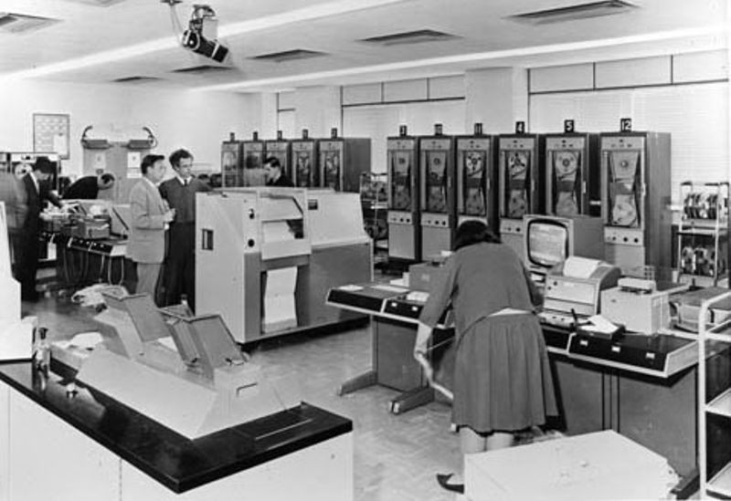

一些重要的项目
曼彻斯特大学的Atlas computer/OS (late 50s/early 60s)
第一个被认可的OS
为内核提供独立地址空间
实现了初步虚拟存储
THE Multiprogramming system (early 60s)
引入信号量
尝试证明系统的正确性；有些有趣的软件工程洞见
Dijkstra(图灵奖获得者)领导的团队

Slide 28
并非一切顺利
操作系统实际上还没有真正work
没有软件开发工具，用汇编写
OS/360 1963年宣布，一直到1968才能实用
高度复杂的系统
通常要5-7年开发时间
汇编写就，没有结构化编程
催生软件工程？

Slide 29
阶段 2: 1970s
计算机和人都贵
要让人更高产
交互式的时间共享：让很多人同时用一台机器
小型机出现
终端很便宜
通过文件系统让数据一直在线
尝试提供合理的响应时间

Slide 30
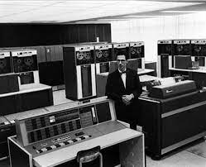
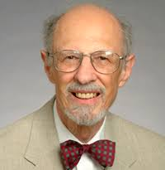
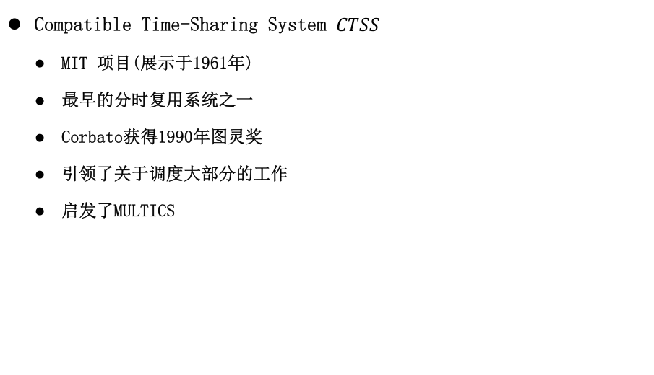
重要的进展和系统
Compatible Time-Sharing System $CTSS$
MIT 项目(展示于1961年)
最早的分时复用系统之一
Corbato获得1990年图灵奖
引领了关于调度大部分的工作
启发了MULTICS

Slide 31
MULTICS
MIT, Bell Labs and GE联合开发
预见了一台大机器支持所有人的场景
让人们像用电一样来使用算力 - 是不是听起来耳熟？云计算？算力？
非常多奠基性的idea：保护级、层次文件系统、设备作为文件等等
造它比预想的难，但技术最终还是赶上来了

Slide 32
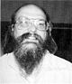
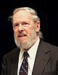
Unix出现
MULTICS团队的Ken Thompson想用一台闲置的PDP-7
他和Dennis Ritchie构建了一个程序员设计的、给程序员用的系统
最初用汇编写，后来用C改写
这是一个重要的进步：可移植的系统!
把代码分享给所有人(特别是大学)
1983 Turing Award for unix
Ken Thompson
Dennis M. Ritchie

Slide 33
Unix (续)
Berkeley给VAX添加了虚拟内存支持
DARPA网络平台选用
Unix走向商业化
…最终导致Linus开发Linux

Slide 34
Unix的重要概念
用高级语言写OS
可跨平台移植的OS
计算不再是一个垂直体系（一台机器配一个OS）
管道
例如：grep foo file.txt | wc -l
可挂载的文件系统
一切皆文件
等等

Slide 35
阶段3: 1980s
计算机便宜，人贵
每个终端都可以放一台计算机了
DEC的CP/M是第一个个人计算机的OS(for 8080/85)
IBM需要给他们的PC找个OS，但是CP/M进度延误了
找Bill Gates
盖茨从seattle买了86-DOS, 创造了MS-DOS
目标: 快速开发，能运行现有的CP/M软件
操作系统变成了一些子程序的库以及一个命令行界面

Slide 36
Disk Operating System (DOS)
1981 出现在IBM PC(处理器是8086/8088)
只有640KB内存可以用于应用程序
没有虚拟内存
要一系列技巧(EMS扩展内存等）来使用上所有的内存。
没有多用户、多任务、多线程
臭名昭著的8.3文件名显著
没有图形界面
现在变成的Windows的一个命令行应用
Windows最初是运行在DOS上的一个图形界面，就像X-Window一样

Slide 37
OS新进展
PC OS是OS的倒退
基本上回到阶段1
学术界保持活跃，巨型机和工作站的开发仍在继续
最终Windows, Linux, MacOS形成了统治
阶段2的各种先进特性进入PC OS
图形界面流行起来

Slide 38
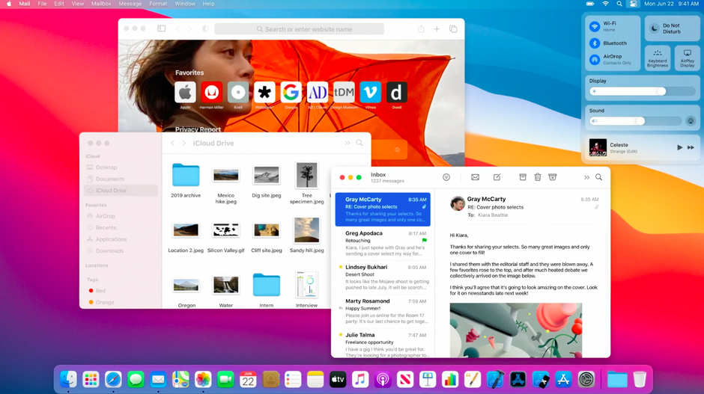
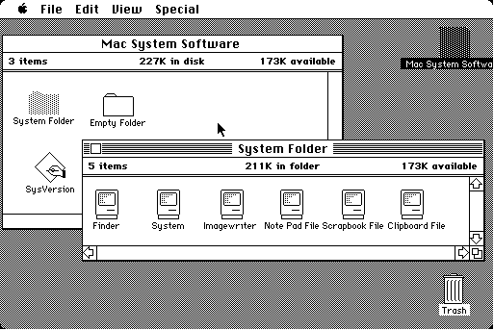
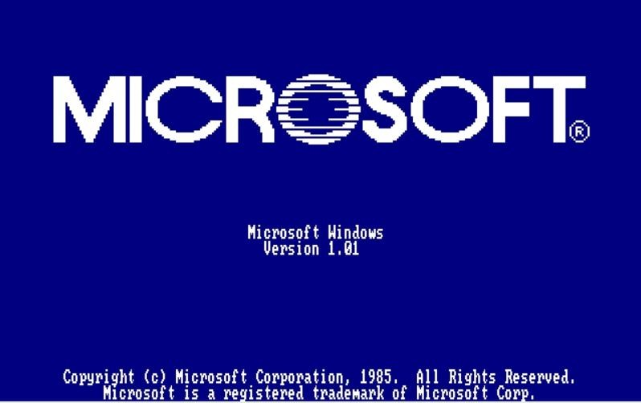
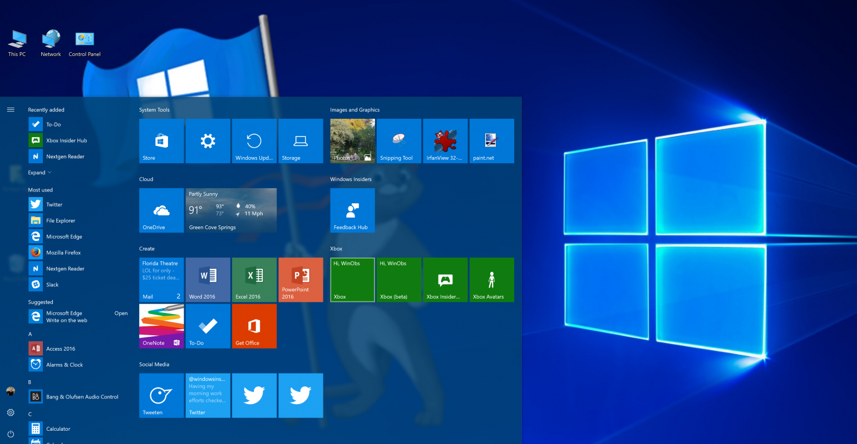

Slide 39
阶段4: 联网系统 (1990s to 2010s)
机器能够互相交流了
人们要共享数据而不是硬件
网络应用驱动了所有的事情
万维网, 电子邮件, 即时消息, 社交网络,…
保护和多道编程对个人计算机不那么重要
他们对服务器更重要

Slide 40
阶段4, 续
市场继续分层
ISP出现 (介于OS和应用中间的服务)
信息变成有价值的东西
广告成为一个新市场领域
新的基于网络的架构
客户机/服务器结构
集群
网格
分布式系统
云计算（这也许可以归到下个阶段)

Slide 41
新的问题
巨大的规模
Google文件系统, mapreduce, …
大规模系统的并发
互联网尺度的ACID (Atomicity, Consistency, Isolation and Durability)
非常大的延迟
分区
安全性和隐私保护

Slide 42
阶段5: 2010s – ??
强大的无处不在的移动设备
传感器和物联网
机器学习和智能处理
计算已经超越了联网系统
但是OS还是大体相同
这是个好主意吗？

Slide 43
计算机与操作系统的发展
Eniac
Multics
PC
云计算
互联网
硬件昂贵，
应用丰富
节点互连
计算成为与电、水类似的资源
应用单一
成本降低
性能增强
用户增多
网络互通
硬件革新和应用需求推动操作系统的发展
批处理
多道编程
分时共享
图形交互
网络
虚拟化

Slide 44
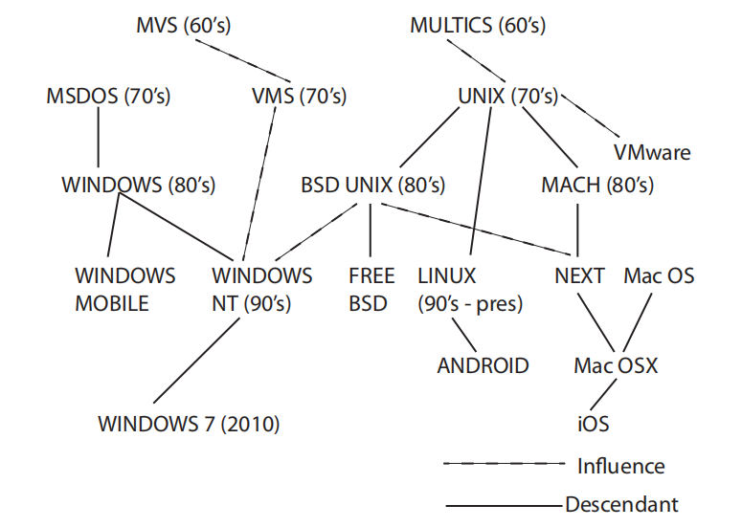
OS 族谱
因为操作系统开发的复杂度，当代操作系统大都通过演化而来
Notes:
Multics: MIT, GE, Bell Labs, 1969
Revolutionary but “bloated” at 135kB
Famous “failures”: Multics, Mach, NextStep: innovative but too flawed to succeed.
Microsoft established itself by writing an OS to compete with CP/M which IBM couldn’t negotiate with its author. They instead bought QDOS from a small code author who had written it from the CP/M manual.
Interestingly, there were some other OSes that didn’t have such a long lineage (e.g. IBM OS/2)

Slide 45
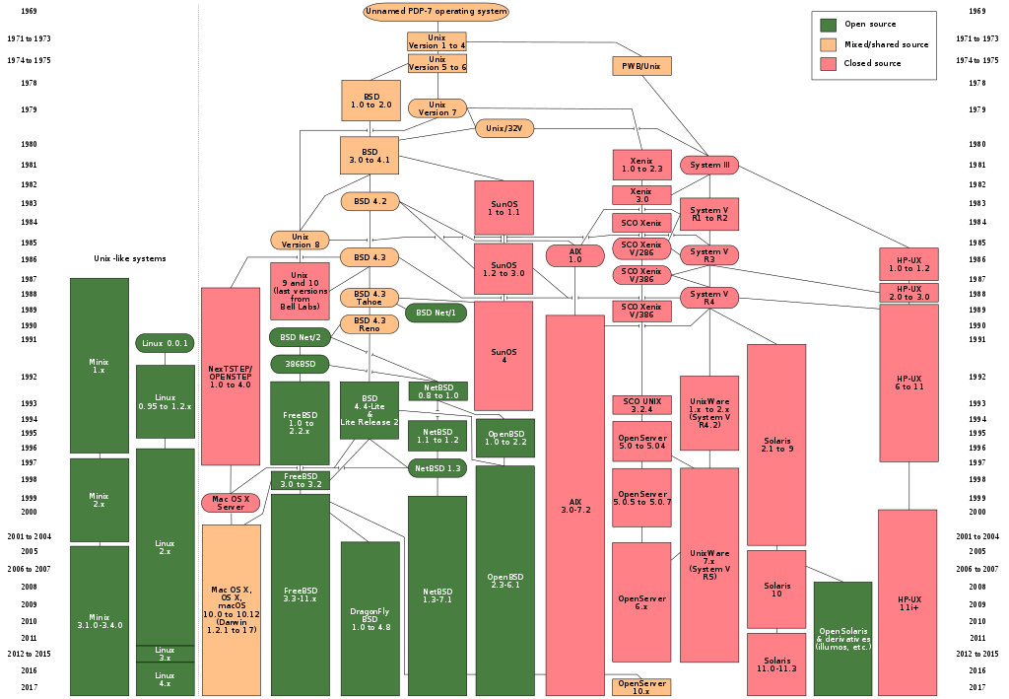
OS 族谱
Notes:
Multics: MIT, GE, Bell Labs, 1969
Revolutionary but “bloated” at 135kB
Famous “failures”: Multics, Mach, NextStep: innovative but too flawed to succeed.
Microsoft established itself by writing an OS to compete with CP/M which IBM couldn’t negotiate with its author. They instead bought QDOS from a small code author who had written it from the CP/M manual.
Interestingly, there were some other OSes that didn’t have such a long lineage (e.g. IBM OS/2)

Slide 46
操作系统演化（Evolution）
演化史
有效利用越来越强大的硬件资源，提供越来越便捷的接口与服务
大量外围因素影响操作系统设计
最关键的在于两类抽象界面
1操作系统与应用之间的抽象界面
2操作系统与硬件之间的抽象界面
用户需求驱动（User requirements driven)
为用户提供新的更好的抽象
系统调用、人机交互
技术驱动 (technology-driven)
更好的实现算法
更好的硬件架构

Slide 47
操作系统的设计

Slide 48
操作系统概览
抽象 Abstraction)
通过虚拟化技术
提供抽象层
处理多样的硬件差异
协调(Coordina- tion)
仲裁资源的使用
处理冲突的访问请求
便利 Facilitation)
提供标准服务和抽象
便于应用程序开发
可靠性 Reliability)
安全性：隔离和保护
鲁棒性：提供故障隔离、故障容忍与故障恢复

Slide 49
操作系统抽象（Abstraction）
CPU
进程/线程（Processes/Threads）
同步原语（Synchronization）：锁、信号量
通信渠道（IPC）
Memory
虚拟内存（Virtual memory）：相同虚拟地址空间
分页管理（Paging）：管理物理内存
I/O
文件系统（File systems）：屏蔽外设的硬件差异
网络接口：Socket，统一网络编程

Slide 50
操作系统抽象（续）
进程
将CPU指令执行环境和内存虚拟出来
硬件提供用户态和虚实地址转换机制
容器(Docker)
将CPU指令执行环境、内存及文件系统虚拟出来
虚拟机
将CPU、内存及IO等所有硬件虚拟成完整的机器

Slide 51
协调（ Coordination ）
仲裁对资源的竞争
可以复用的资源：CPU，Memory, I/O带宽, 存储容量
策略：调度与分配
处理冲突的访问
避免恶意用户垄断资源,造成系统无法服务（DoS）
目标
公平原则：多个用户间公平
效率原则：整体系统效率最大化
设计准则：机制Mechanism vs 策略Polices
General mechanisms: how to do?
Flexible Policy: what is done?

Slide 52
便利（Facilitation）
提供标准的服务与基础设施
系统调用
系统标准库
窗口系统
系统服务
提供应用程序无法或不易实现的功能
Tracing
Debugging
Logging
Statistics

Slide 53
可靠（Reliability）
安全性（Security）
实现用户之间数据隐私
保护用户的文件、行为等私密数据
避免恶意用户损害其它用户
鲁棒性（Robust)
保护操作系统自身，避免软硬件基础设施受到损害
实现故障隔离、故障容忍与故障恢复

Slide 54
下节课的话题：操作系统的组成结构

Slide 55
操作系统结构
结构的核心问题：哪些模块进入到内核
内核：操作系统中最核心的部分
特权态：可以进行任何操作，小心设计
管理操作系统的其它模块
不同结构将导致不同的操作系统特性
性能、功能、易用性、安全性、可靠性、可移植性、可扩展性、成本…
设计权衡依赖于技术与工作负载
某种程度上不是一个理论问题，而是一个工程问题

Slide 56
操作系统作为一个函数库 (如DOS)
应用进程
OS服务和驱动程序
OS所管理的硬件

Slide 57
宏内核
应用进程
OS服务和驱动程序
有啥区别？
OS所管理的硬件

Slide 58
微内核
应用进程
文件系统
内存管理器
CPU 调度器
微内核
IPC,地址空间, …
操作系统所管理的硬件

Slide 59
不可能三角？
宏内核
安全
快速
微内核
DOS
可扩展

Slide 60
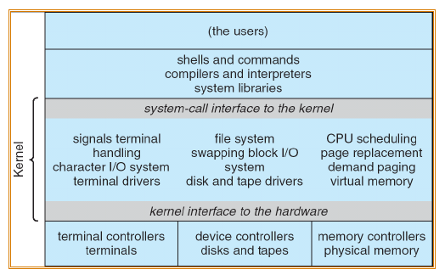
宏内核（Monolithic ）
所有的模块集成于统一核心映像，彼此间直接访问
OS内核全部运行在特权态下
示例：传统的Unix系统结构

Slide 61
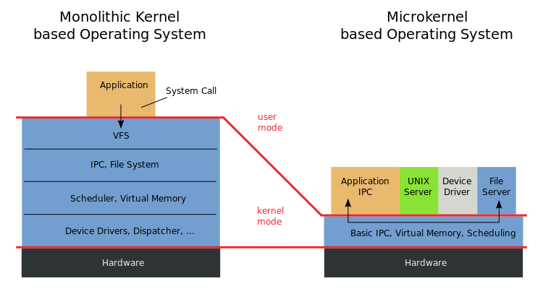
微内核（Microkernel）
内核中集成尽可能少的模块，只实现操作系统核心功能
底层地址空间管理、进程间通信
大量功能交由核外模块完成
系统运行在用户态和核心态等多个模式

Slide 62
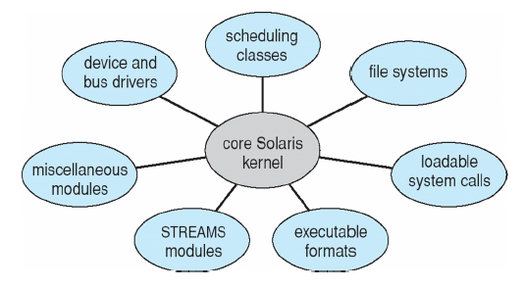
模块化（Modular ）
功能模块按需进行动态加载和移除
所有功能都在内核态下实现
示例：
Solaris, Linux

Slide 63
今天作业

Slide 64
论文阅读
必读
"Extensibility, Safety and Performance in the SPIN Operating System", B.N.Bershad,S. Savage, et al.(1995)
"Exokernel: An Operating System Architecture for Application-Level Resource Management", D.R. Engler, M.F. Kaashoek, et al.(1995)
选读
"Multics - The first seven years", F.J. Corbató, J.H. Saltzer, and C.T. Clingen, https://www.multicians.org/f7y.html
"the UNIX Time-sharing system", D.M. Ritchie and K. Thompson. (1974)

